Slide 1
Chiusure verticali
Gli elementi tecnici trasparenti

Slide 2
9.1
Generalità

Slide 3
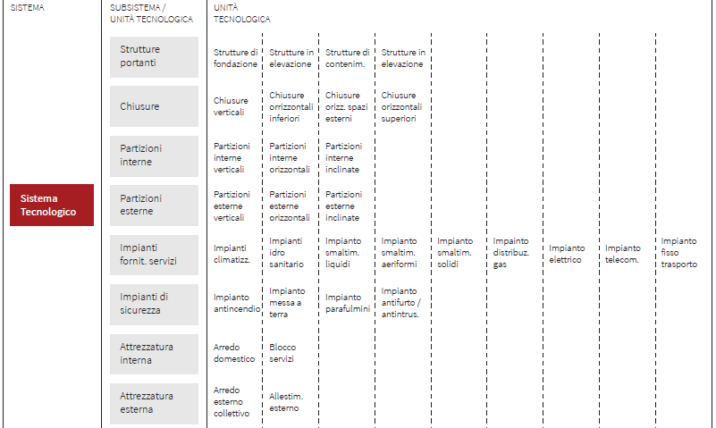
Alcune definizioni
Insieme di u. t. e di e. t. aventi funzione di separare e di conformare gli spazi interni del sistema edilizio stesso rispetto all’esterno

Slide 4
Alcune definizioni
PARETI PERIMETRALI VERTICALI
INFISSI ESTERNI

Slide 5
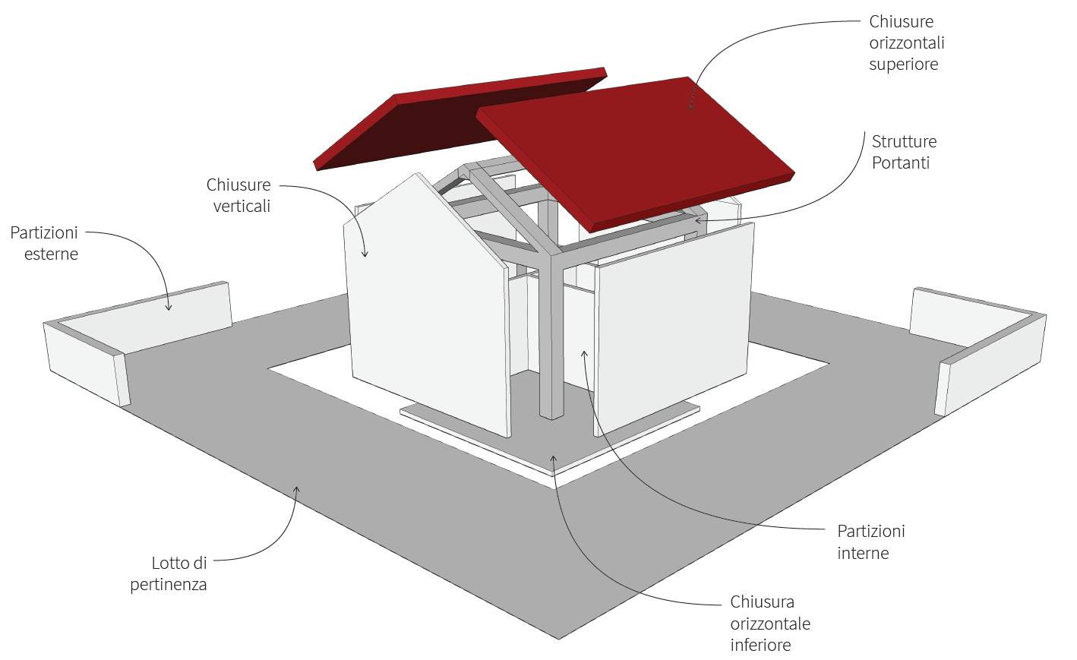
Infissi verticali
Le chiusure trasparenti sono parte integrante delle pareti verticali perimetrali, quindi molti dei requisiti connotanti di queste ultime devono essere considerati per gli infissi verticali.
Gli spazi in cui si articola l’edificio comunicano con l’esterno attraverso queste discontinuità (bucature) dimensionate secondo criteri funzionali, formali ed estetici, di comfort ambientale.
Le funzioni espletate mediante gli infissi verticali sono:
il controllo degli agenti atmosferici; in quanto esposte direttamente all’aria esterna, devono garantire la tenuta all’acqua e all’aria in misura tale da non compromettere il comfort degli ambienti interni;
il controllo degli agenti termici ed igrometrici;
il ricambio d’aria negli ambienti interni;
l’illuminazione naturale degli ambienti indoor, tenendo conto dei possibili effetti di abbagliamento;
la riduzione dell’effetto delle sorgenti di rumore esterne.

Slide 6
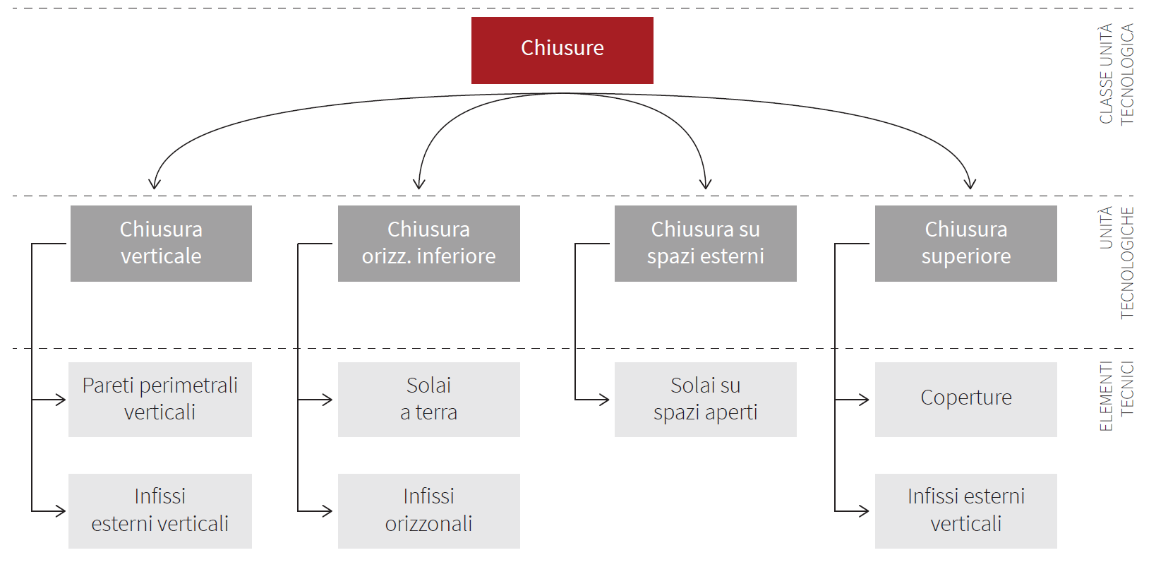
Infissi verticali
Chiusure
Struttura portata
Costituita da elemento di transizione, elemento movibile ed elemento trasparente

Slide 7
Funzioni di chiusure verticali
CHIUSURE VERTICALI
C.V. opache
PROTEZIONE AGENTI ATMOSFERICI
RESISTENZA MECCANICA
Costituire il confine tra interno ed esterno
Garantire l’equilibrio, la stabilità delle parti, resistenza meccanica
Garantire condizioni di comfort
Assicurare l’estetica
CONTROLLO CONDIZIONI DI COMFORT
Isolamento termico
Isolamento acustico
funzioni
RESISTENZA E REAZIONE AL FUOCO
EFFICACIA RAPPORTO PESO / CARICHI
DURABILITÀ NEL TEMPO
INTEGRABILITÀ IMPIANTISTICA
ASPETTO
SICUREZZA
C.V. trasparenti
RESISTENZA MECCANICA
CONTROLLO CONDIZIONI DI COMFORT
Costituire il confine tra interno ed esterno
Garantire condizioni di comfort
Assicurare l’estetica
PROTEZIONE AGENTI ATMOSFERICI
EFFICACIA RAPPORTO PESO / CARICHI
DURABILITÀ NEL TEMPO
ASPETTO
SICUREZZA

Slide 8
9.2
Caratterizzazione e funzionamento

Slide 9
Schemi funzionali
Il controllo della permeabilità delle aperture, riferita a persone, oggetti, luce, aria, nonché alla vista verso l’esterno, è il requisito che ha connotato l’evoluzione del serramento, con il quale si individua l’insieme di elementi tecnici che, in relazione alle prestazioni attese, costituiscono finestre, porte-finestre e porte.
Gli schemi funzionali individuati sono due:
infissi mobili o movibili, che consentono il passaggio della luce ed il passaggio dell’aria; se di opportune dimensioni consentono il passaggio di persone. Sono in genere occupati da elementi tecnici che consentono la modulazione del flusso luminoso;
infissi fissi, che a differenza dei precedenti non consentono il passaggio dell’aria.
I serramenti sono quindi suddividibili in base alle dimensioni ed alla tipologia di spazi che mettono in comunicazione. Nel sistema serramento devono essere compresi anche i dispositivi di schermatura esterna.
SCHEMI FUNZIONALI
finestre
infissi mobili
porte finestre
finestre
infissi fissi

Slide 10
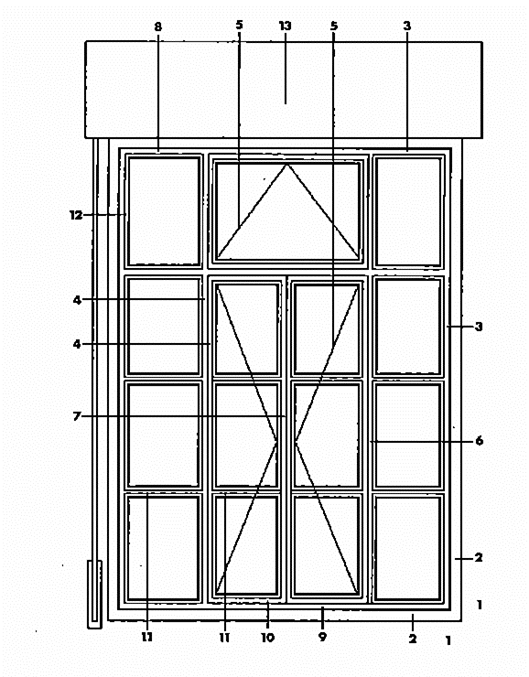
Principi di funzionamento
INFISSO ESTERNO VERTICALE
stipiti
controtelaio a murare
controtelaio fisso
telaio fisso o apribile
anta
montanti
montante di battuta
traverse
traversa inferiore
gocciolatoio
listello rompitratta
fermavetro
Cassonetto
+ ferramenta
+ giunti di tenuta

Slide 11
Principi di funzionamento
INFISSO ESTERNO VERTICALE
in luce
in battuta esterna
in battuta interna

Slide 12
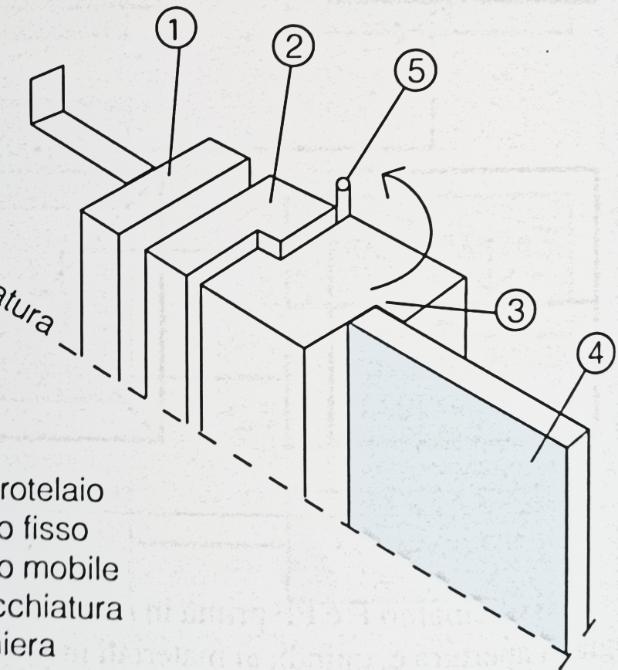
Principi di funzionamento
area trasparente
INFISSO ESTERNO VERTICALE
luce netta del serramento
Controtelaio
Telaio fisso
Telaio mobile
Vetratura
Cerniera

Slide 13
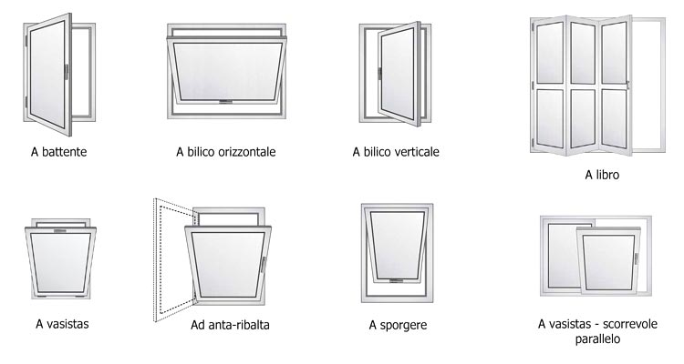
Principi di funzionamento
INFISSO ESTERNO VERTICALE

Slide 14
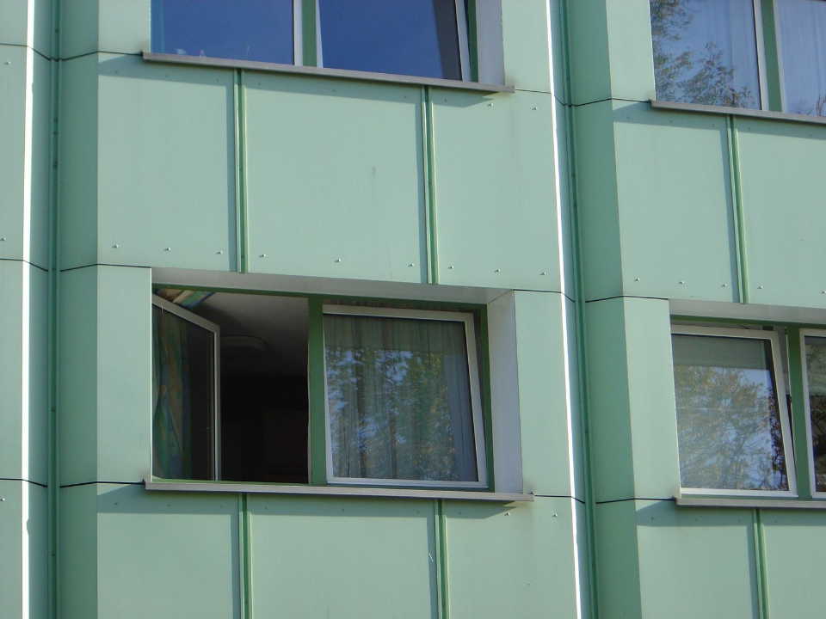
Principi di funzionamento

Slide 15
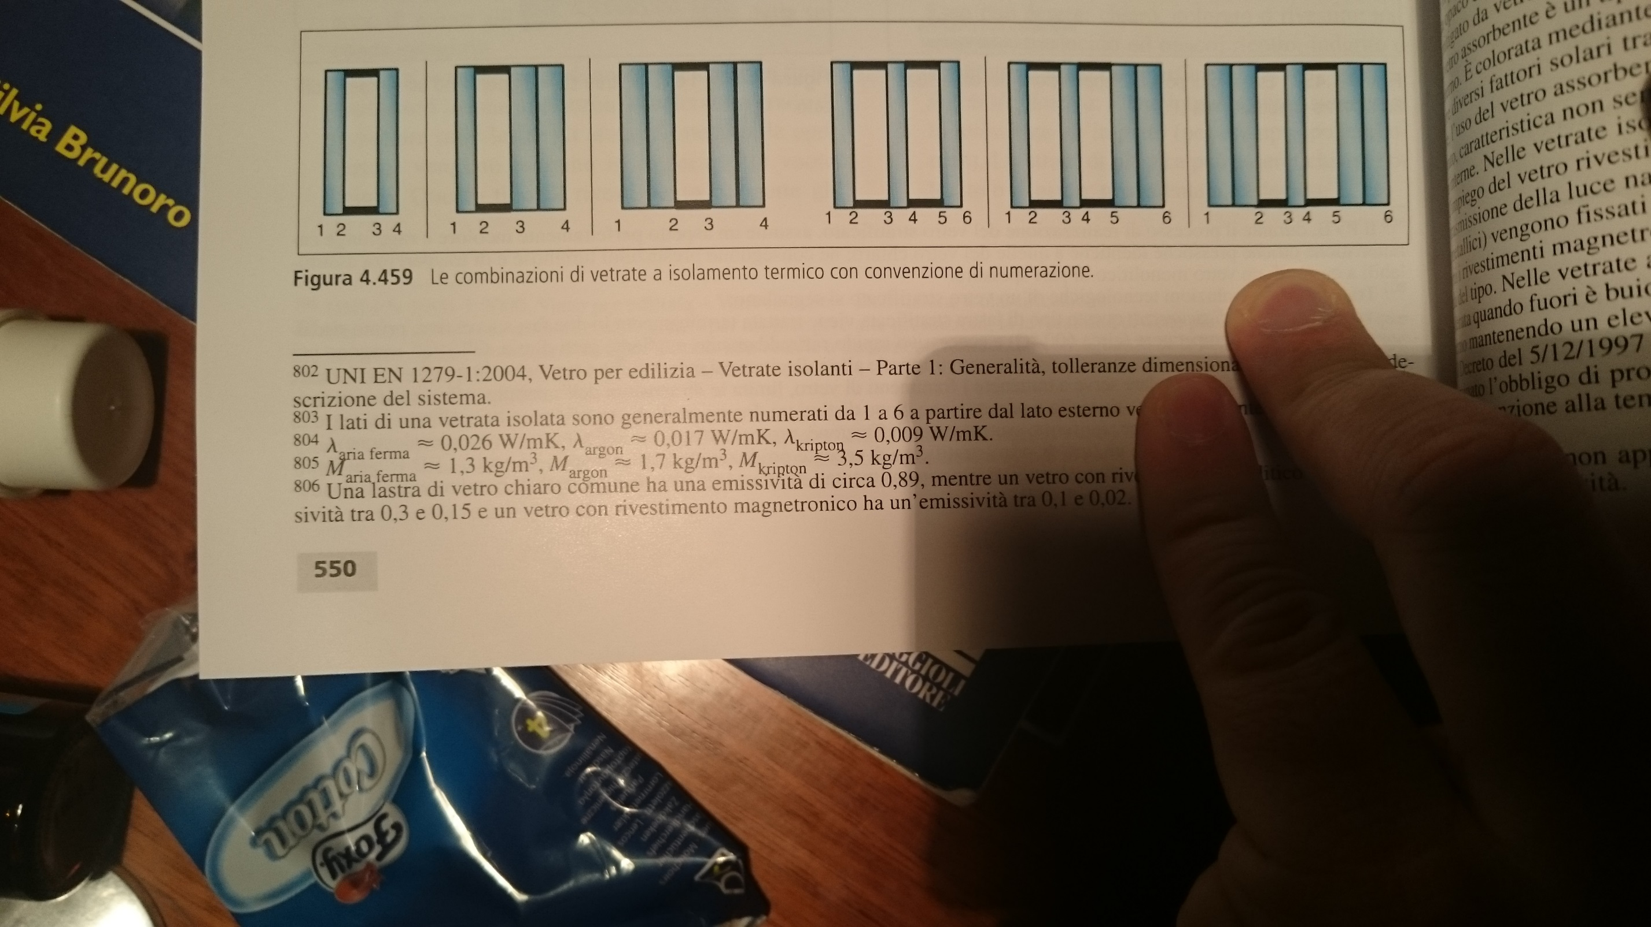
Principi di funzionamento
ELEMENTI TRASPARENTI
semplici
isolanti
tipologia di vetro
riflettenti
selettivi
stratificati

Slide 16
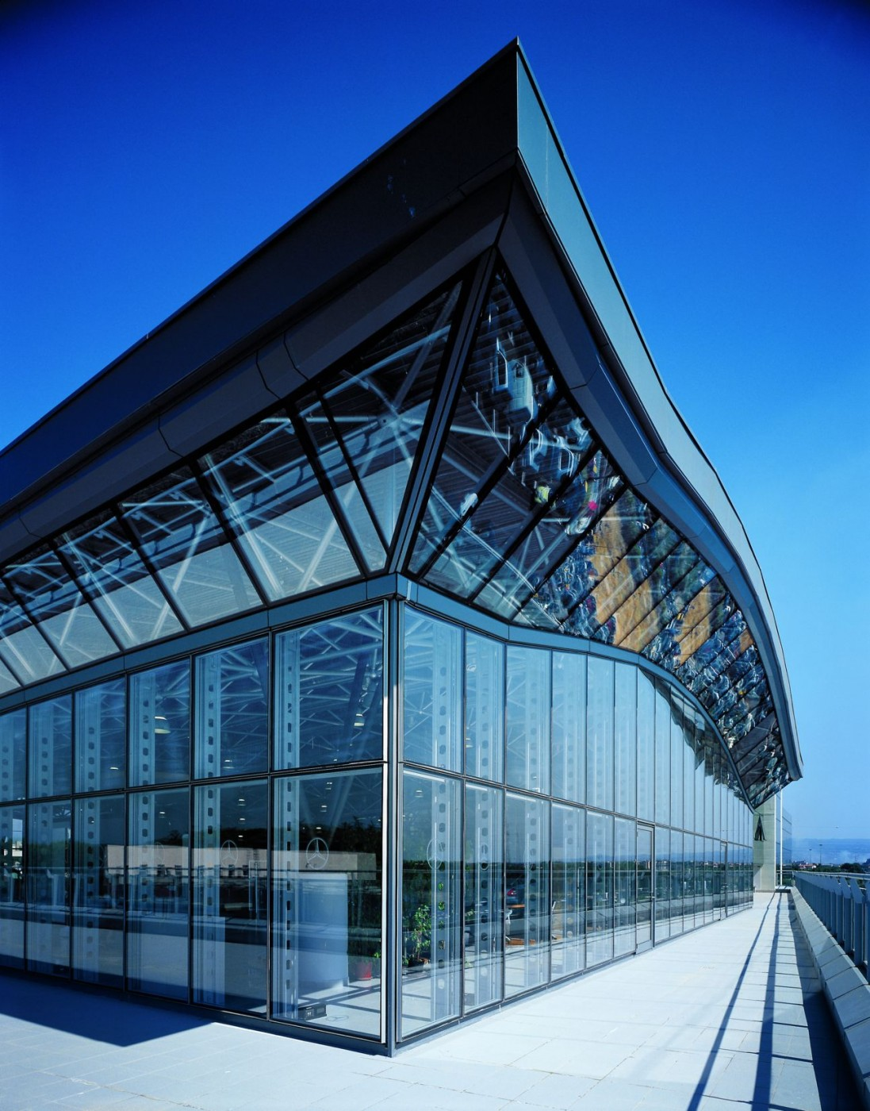

Principi di funzionamento

Slide 17
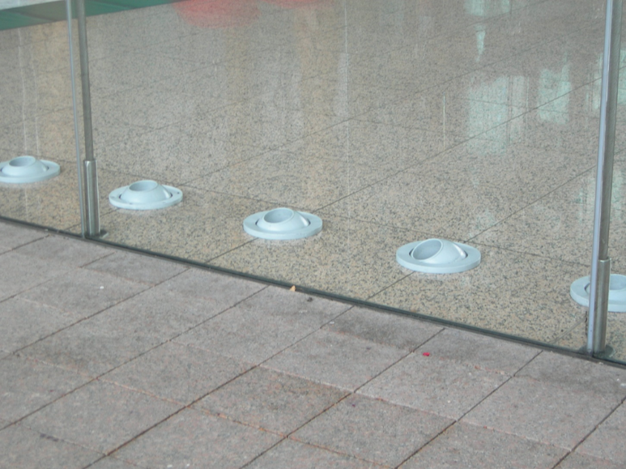
Principi di funzionamento

Slide 18
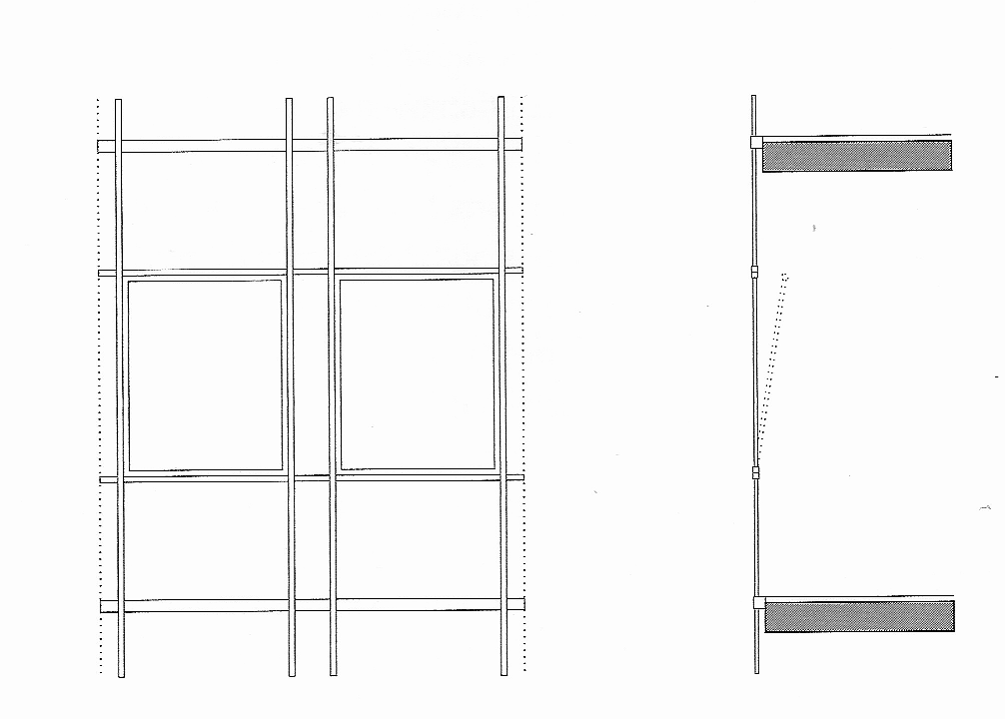
Principi di funzionamento
FACCIATE A COMPONENTI MODULARI
Facciata leggera, a montanti e traversi – tipo curtain wall – non portante, generalmente a superficie trasparente elevata, consente l’ingresso di elevati flussi luminosi e termici e presenta una scarsa capacità di coibenza termica ed acustica. Consente una configurazione flessibile della facciata e un elevato grado di prefabbricazione. Se non adeguatamente schermata, genera condizioni di discomfort; non consente l’accumulo termico e in condizioni di elevata velocità del vento non consente la ventilazione naturale.

Slide 19
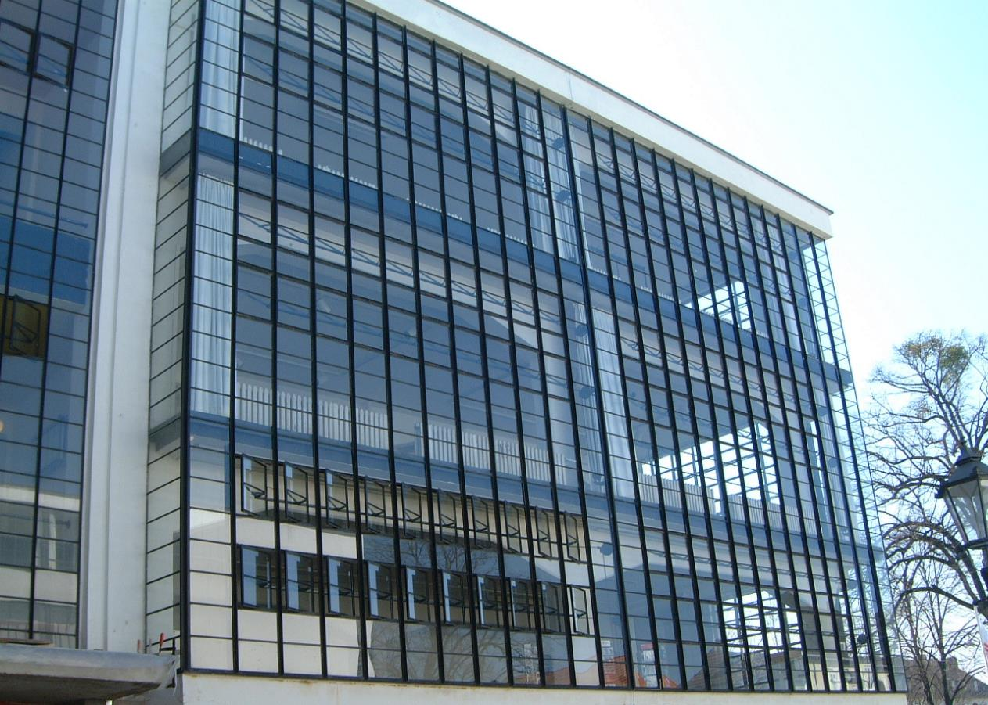
Principi di funzionamento

Slide 20
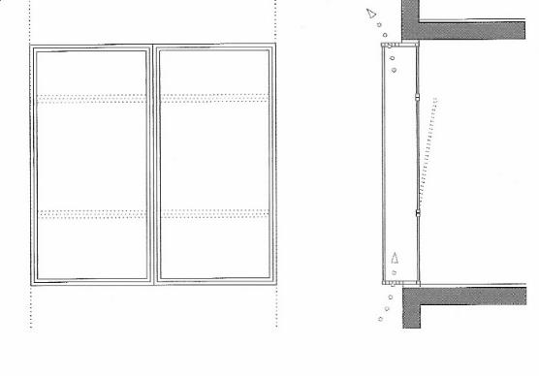
Principi di funzionamento
FACCIATE
A BOX FINESTRATI
Facciata leggera, a montanti e traversi, consente l’ingresso di elevati flussi luminosi e termici che si accumulano in prossimità dello spazio del box, con surriscaldamento dello spazio immediatamente adiacente l’apertura, consente una riduzione dell’onda sonora in ingresso. Limitato ricambio d’aria.

Slide 21
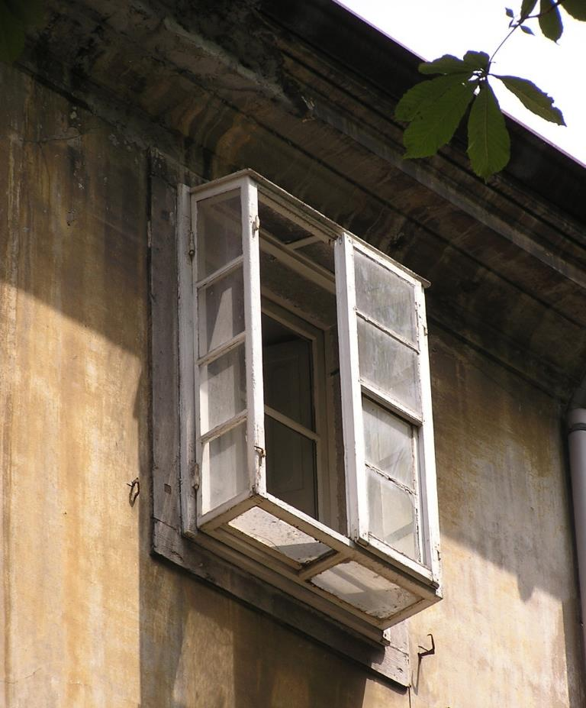
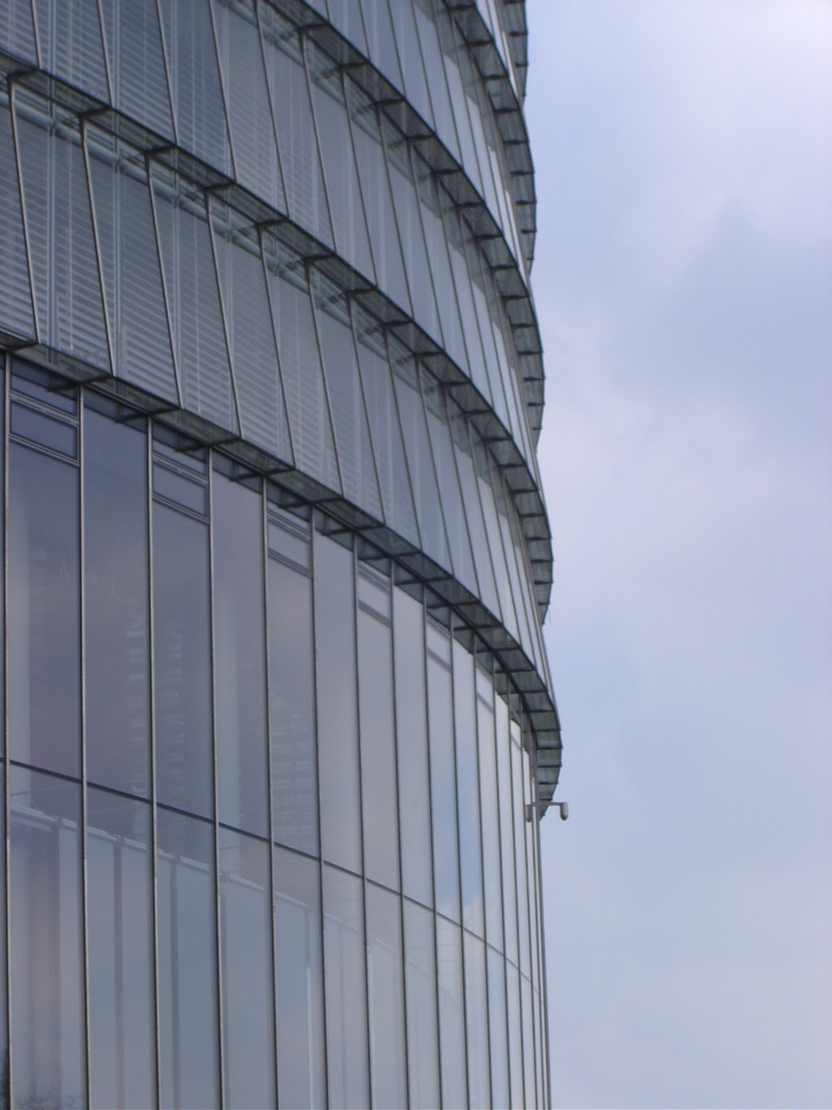
Principi di funzionamento

Slide 22
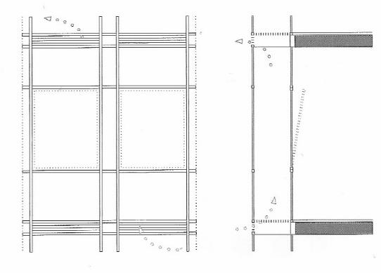
Principi di funzionamento
FACCIATE
A CORRIDOIO
Facciata leggera, a montanti e traversi, non portante, a superficie trasparente elevata, ad elevato contenuto tecnologico, consente l’ingresso di elevati flussi luminosi e termici e conseguente surriscaldamento della zona corridoio, in cui la pressione dell’aria può essere controllata.

Slide 23
Principi di funzionamento
SCHERMI SOLARI
posizione ed esposizione
criteri
funzione e controllo
tipologia
materiali

Slide 24
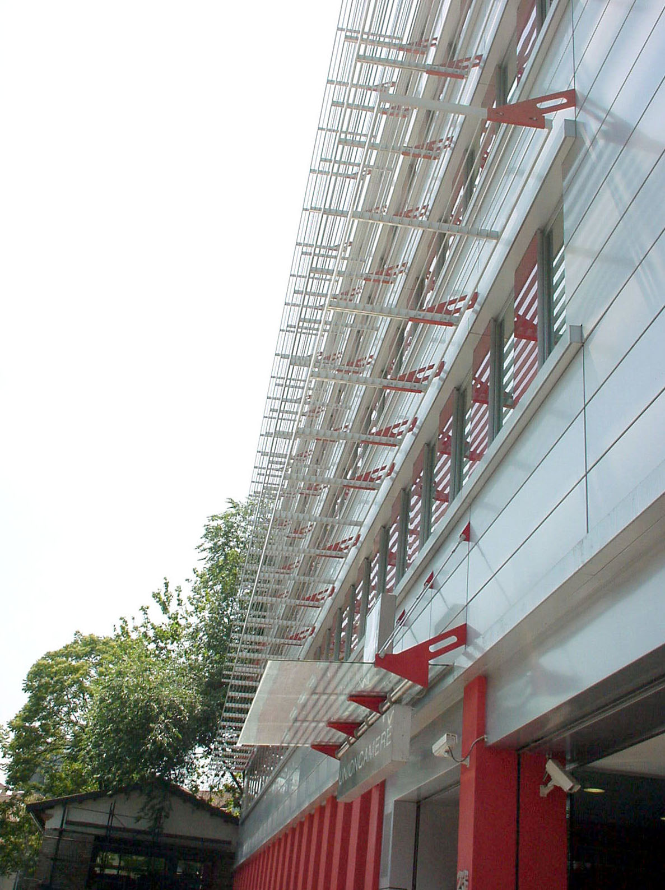
Principi di funzionamento
SCHERMI SOLARI
posizione ed esposizione
criteri
funzione e controllo
tipologia
materiali

Slide 25
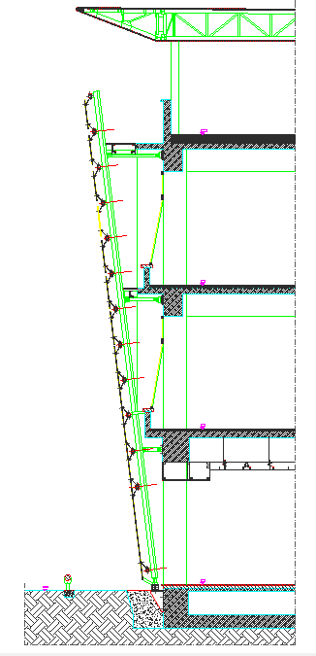
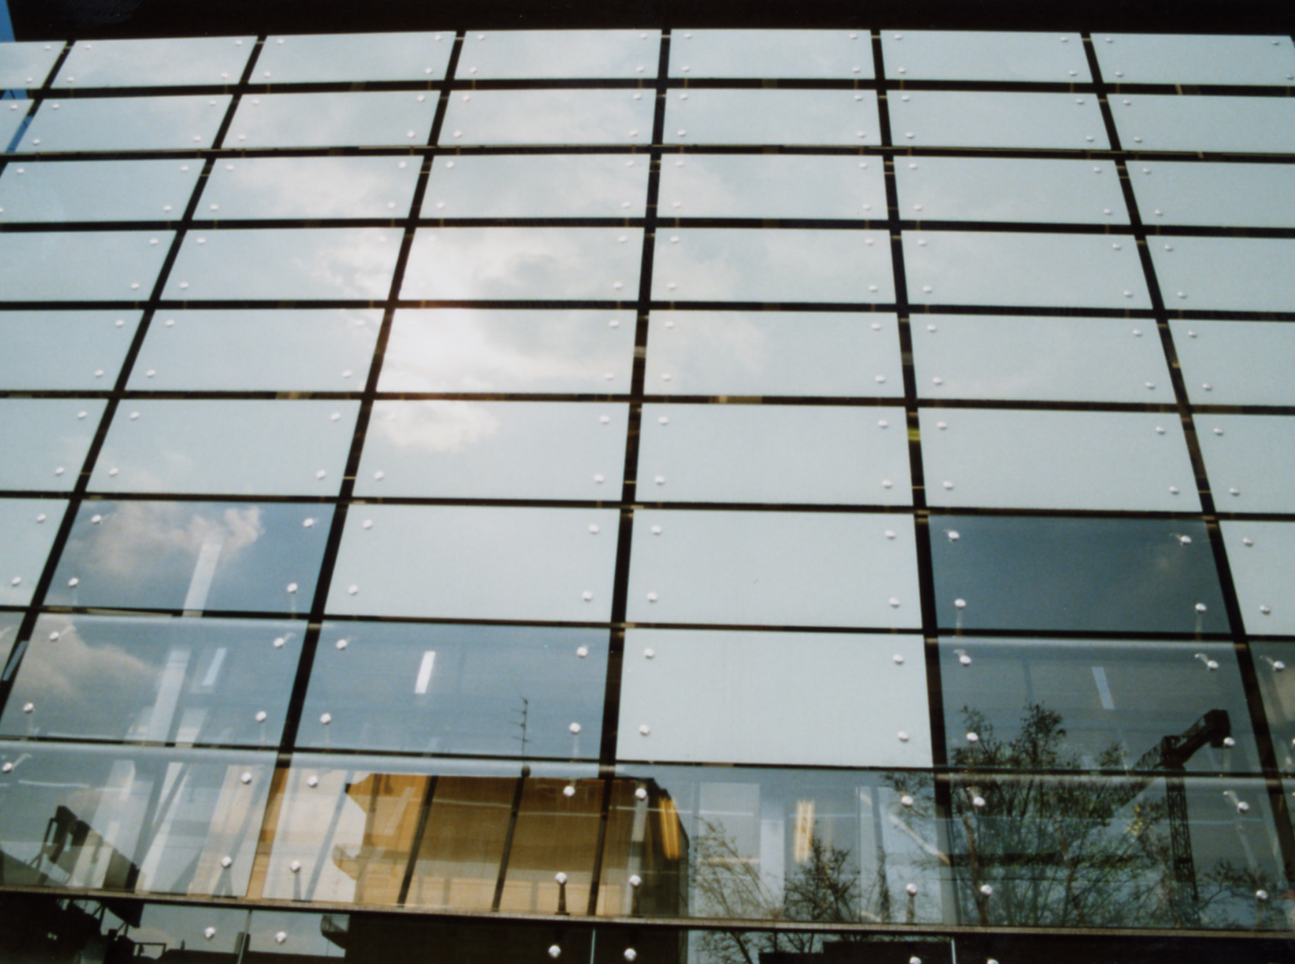
Principi di funzionamento

Slide 26
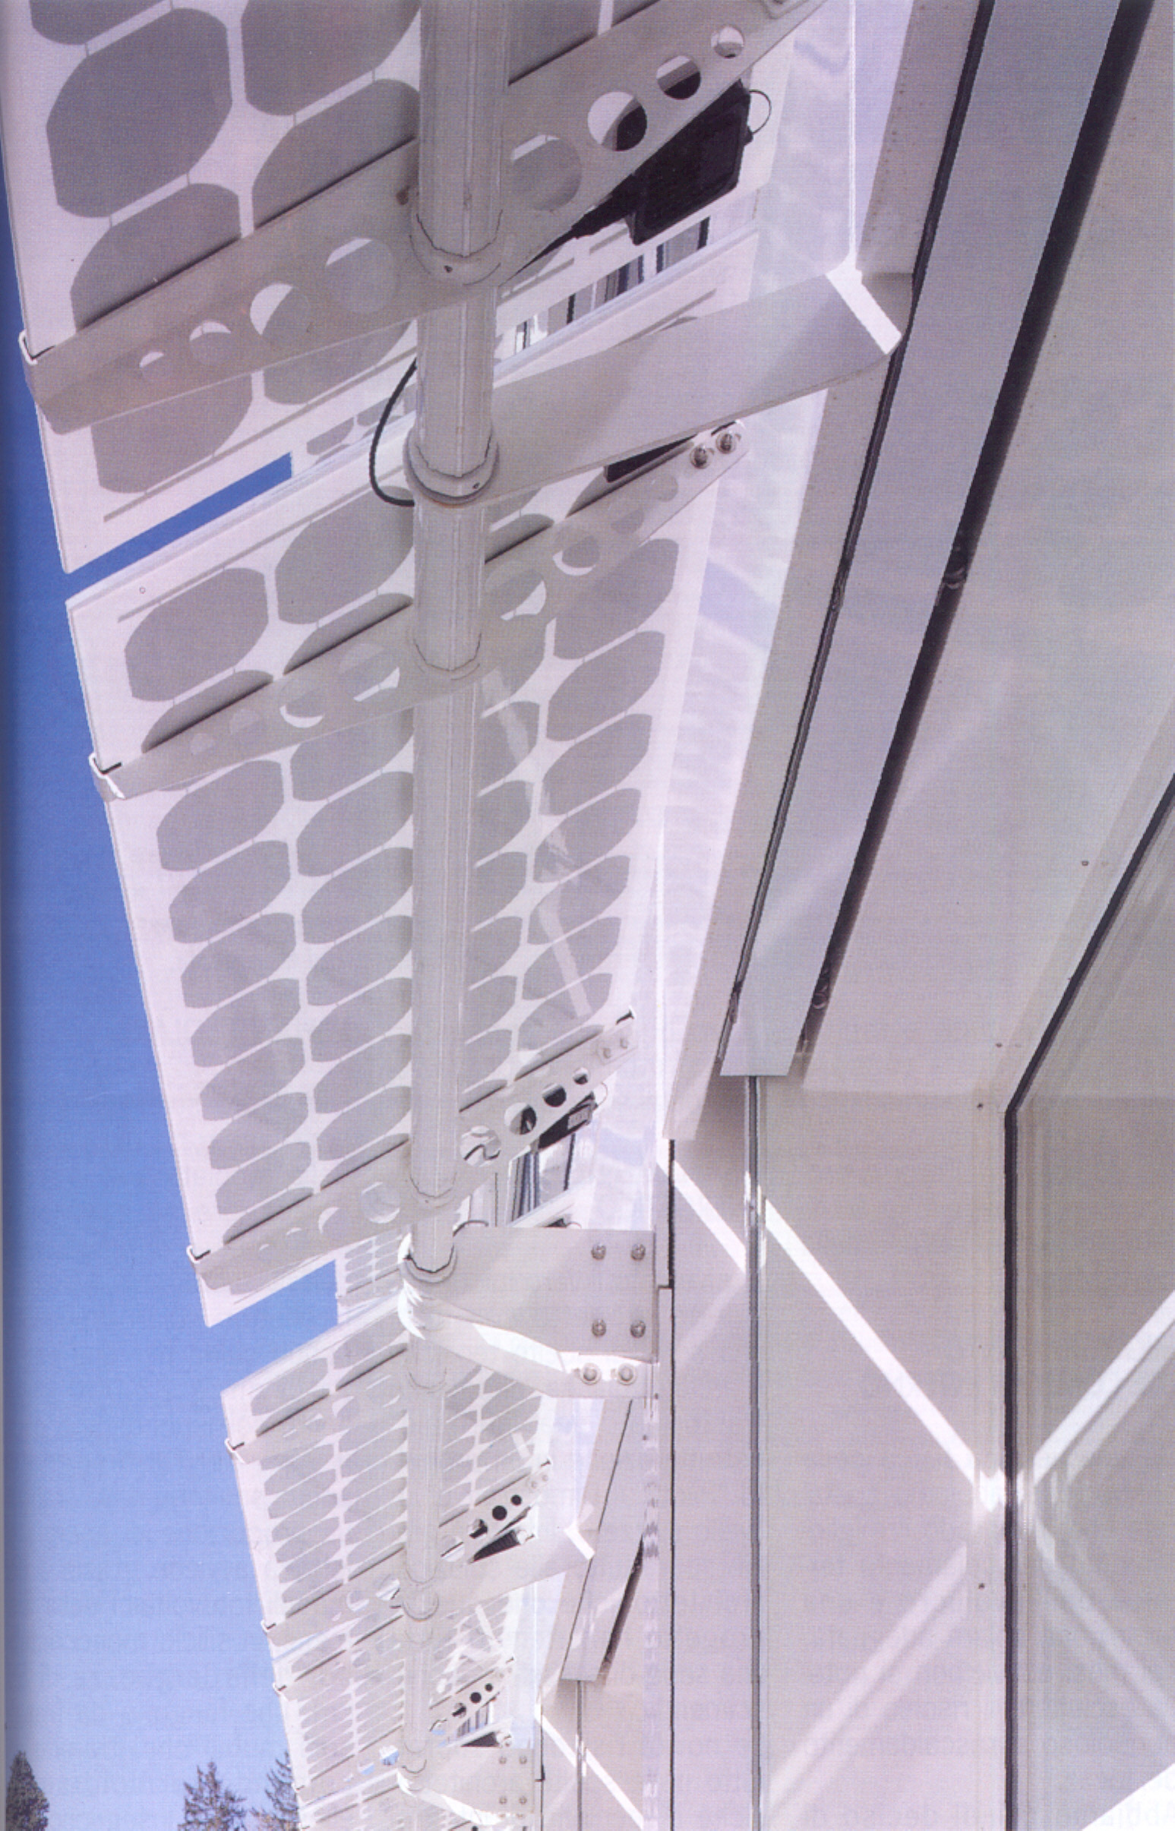
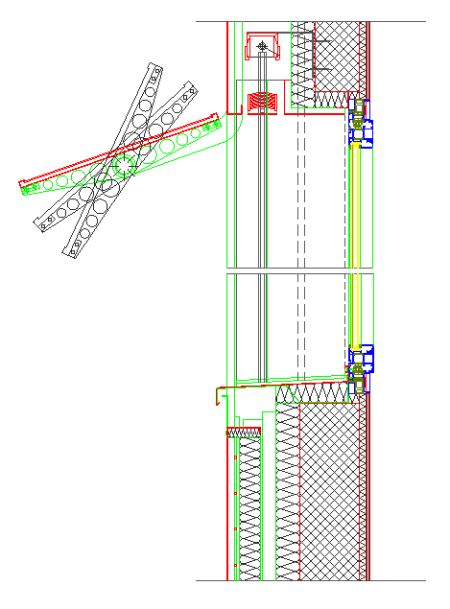
Principi di funzionamento

Slide 27
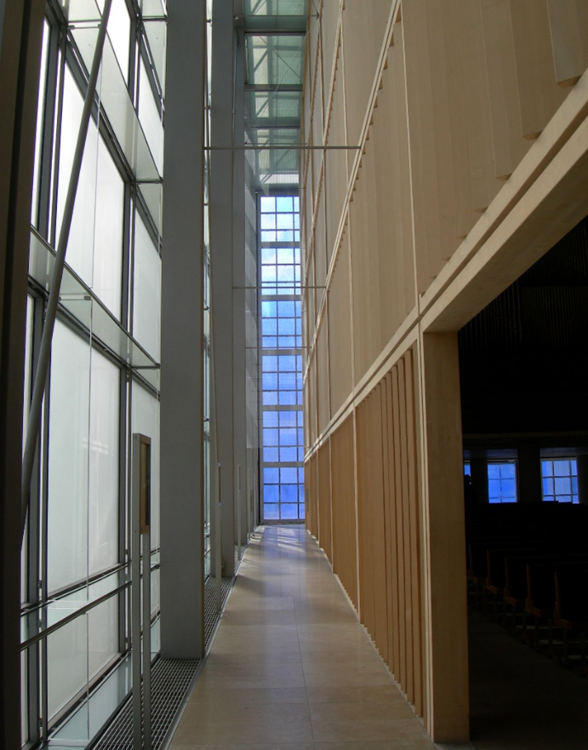
Principi di funzionamento
DOPPIO INVOLUCRO
sistemi trasparenti
in facciate discontinue
posizione del secondo involucro
serra sovrapposta
alla parete perimetrale
doppia pelle

Slide 28
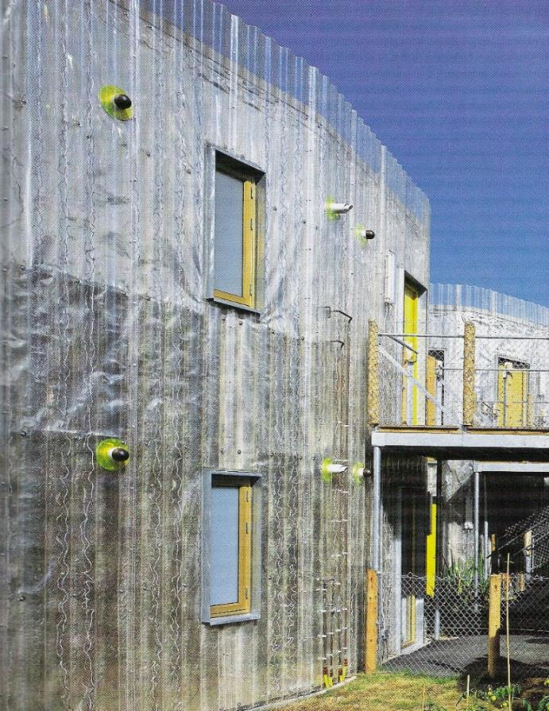
Principi di funzionamento
DOPPIO INVOLUCRO
sistemi trasparenti
in facciate discontinue
posizione del secondo involucro
serra sovrapposta
alla parete perimetrale
doppia pelle

Slide 29
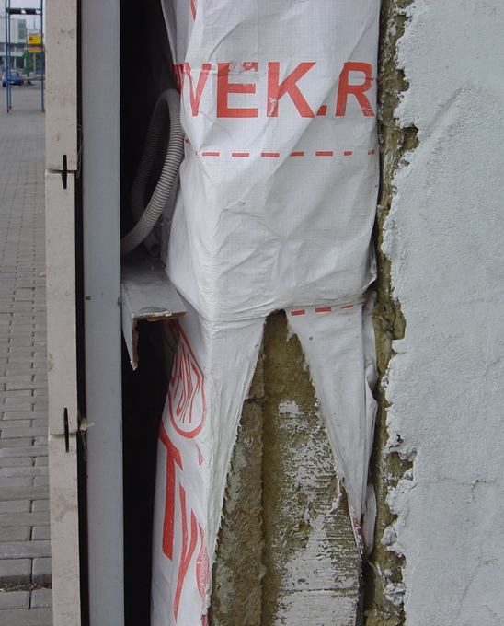
Principi di funzionamento
DOPPIO INVOLUCRO
sistemi trasparenti
in facciate discontinue
posizione del secondo involucro
serra sovrapposta
alla parete perimetrale
doppia pelle

Slide 30
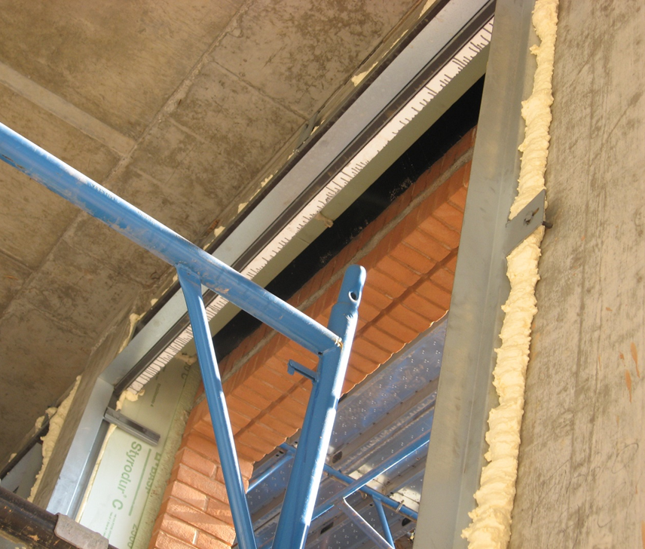
Principi di funzionamento
DOPPIO INVOLUCRO
sistemi trasparenti
in facciate discontinue
posizione del secondo involucro
serra sovrapposta
alla parete perimetrale
doppia pelle

Slide 31
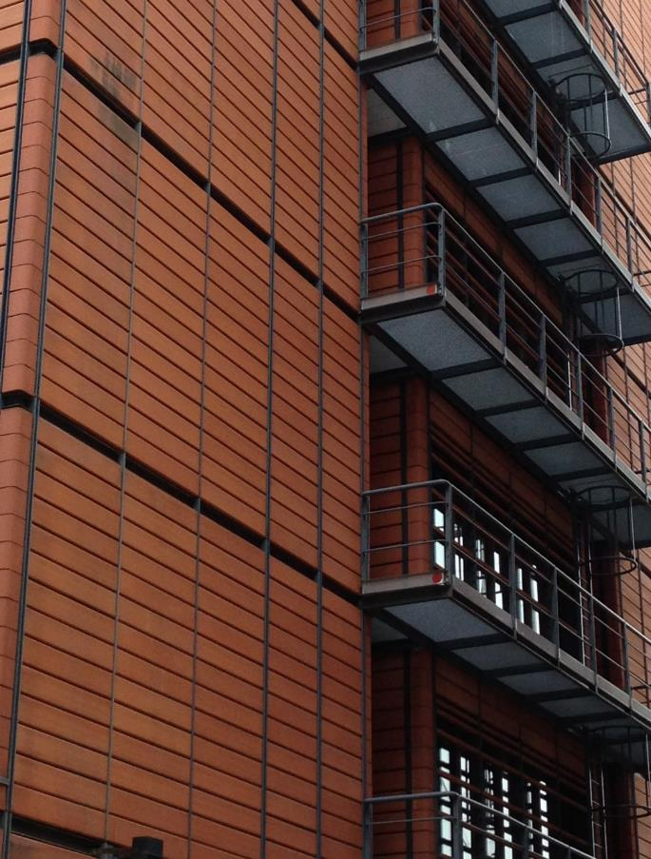
Principi di funzionamento
DOPPIO INVOLUCRO
sistemi trasparenti
in facciate discontinue
posizione del secondo involucro
serra sovrapposta
alla parete perimetrale
doppia pelle

Slide 32
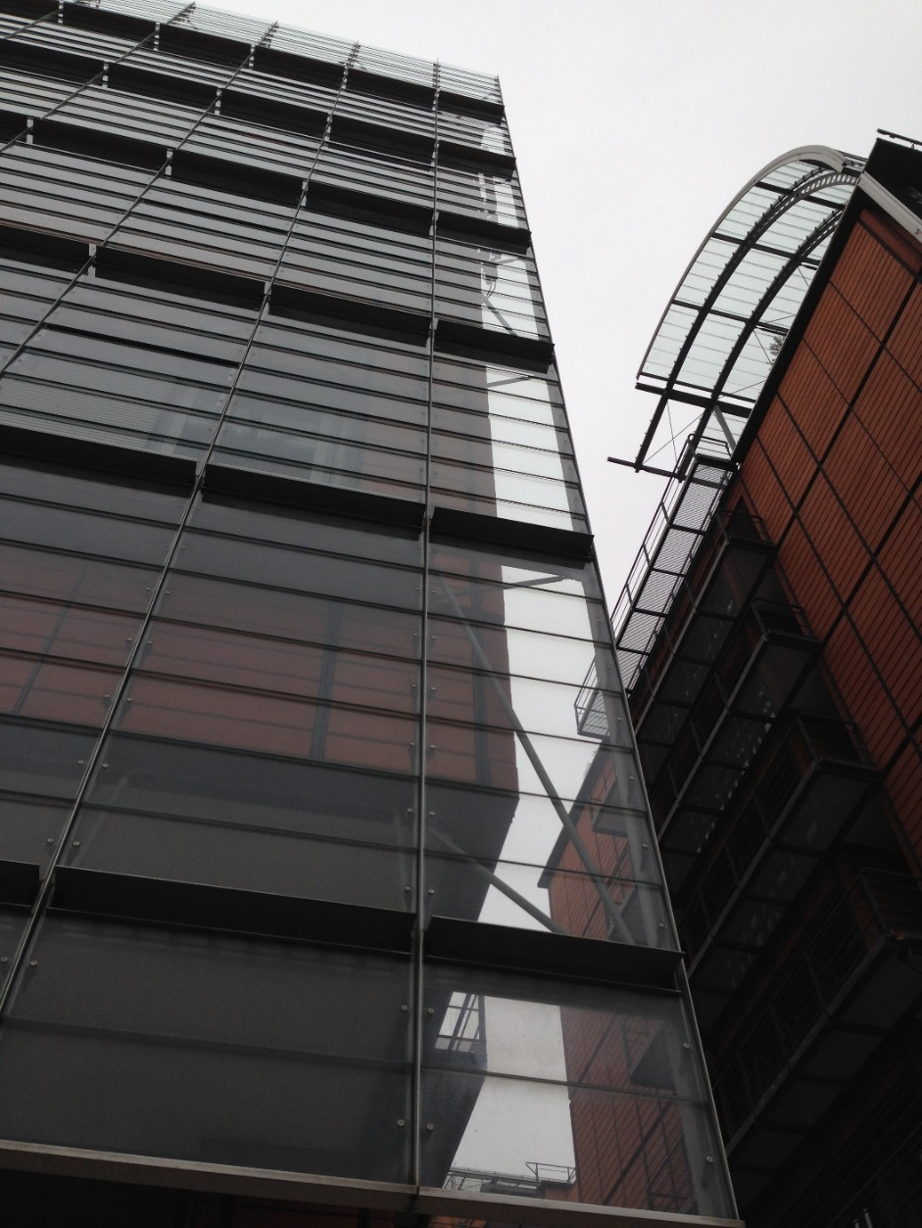
Principi di funzionamento
DOPPIO INVOLUCRO
su ambo gli involucri
aperture di ventilazione
sul solo involucro interno
nessuna apertura

Slide 33
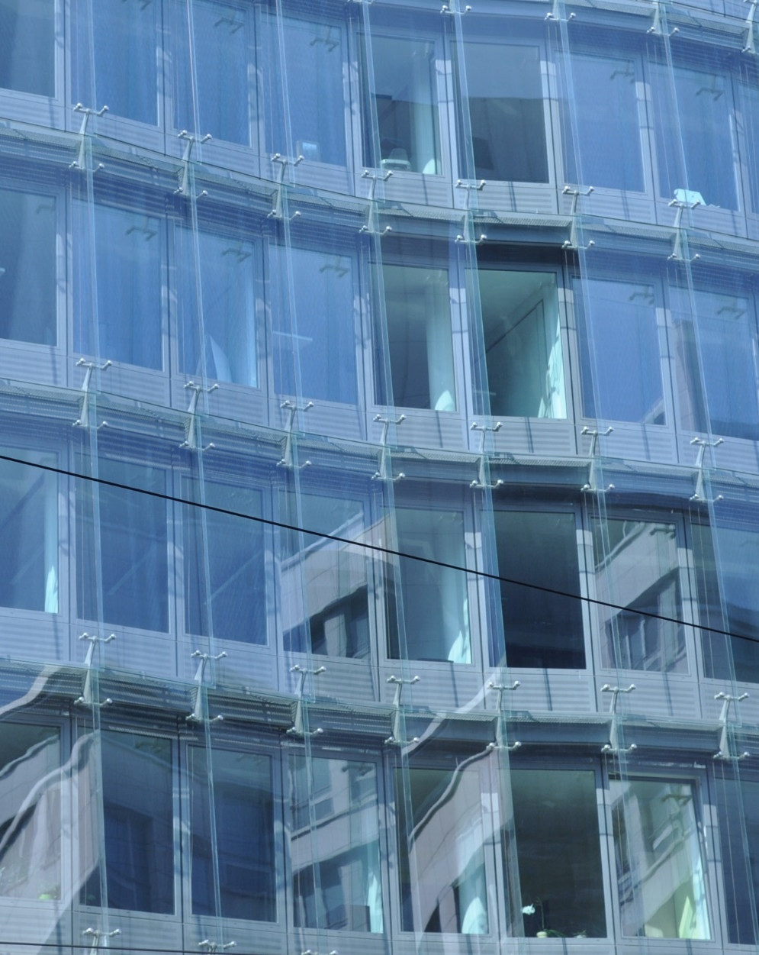
Principi di funzionamento
DOPPIO INVOLUCRO
su ambo gli involucri
aperture di ventilazione
sul solo involucro interno
nessuna apertura

